Slide 1
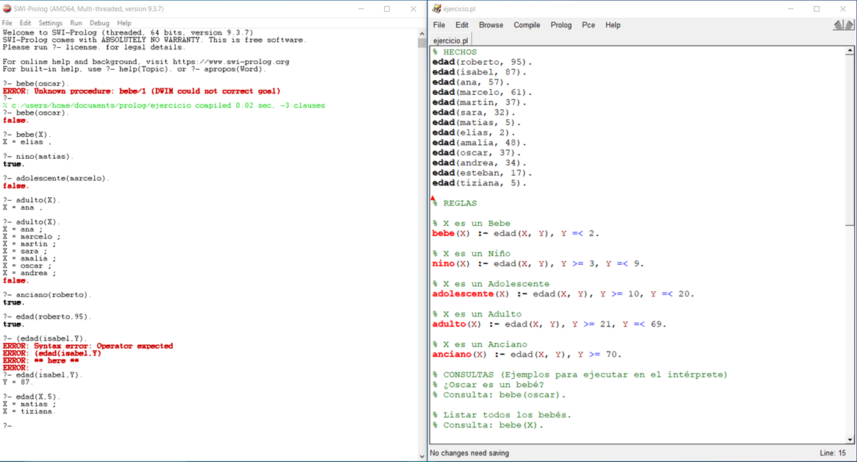
Consultas ejercicio 1

Slide 2
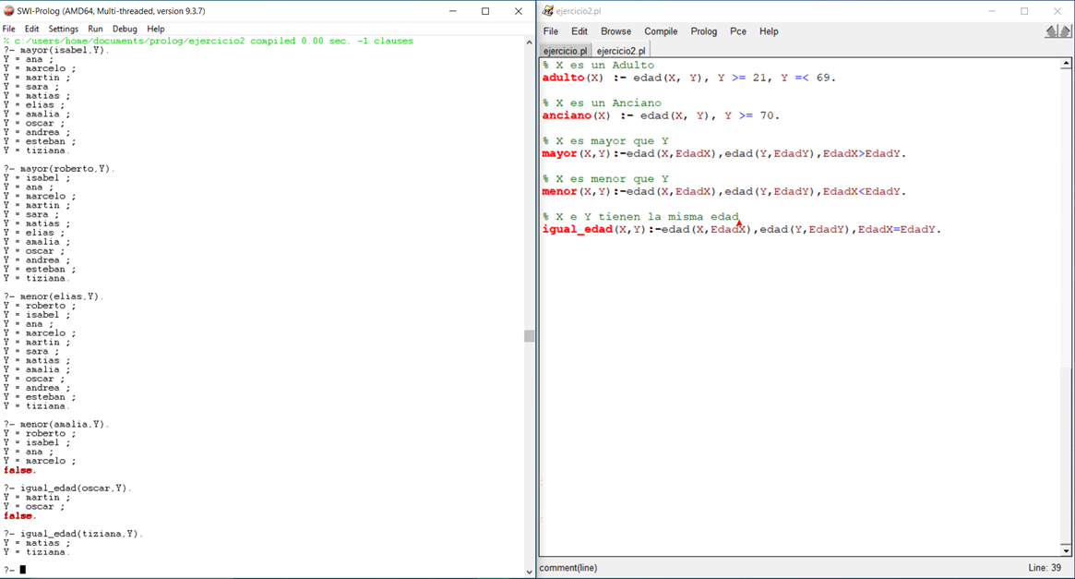
Consultas ejercicio 2

Slide 3
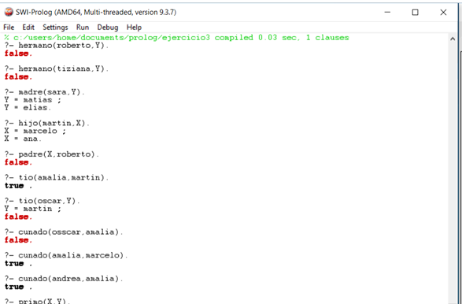
Consultas ejercicio 3

Slide 4
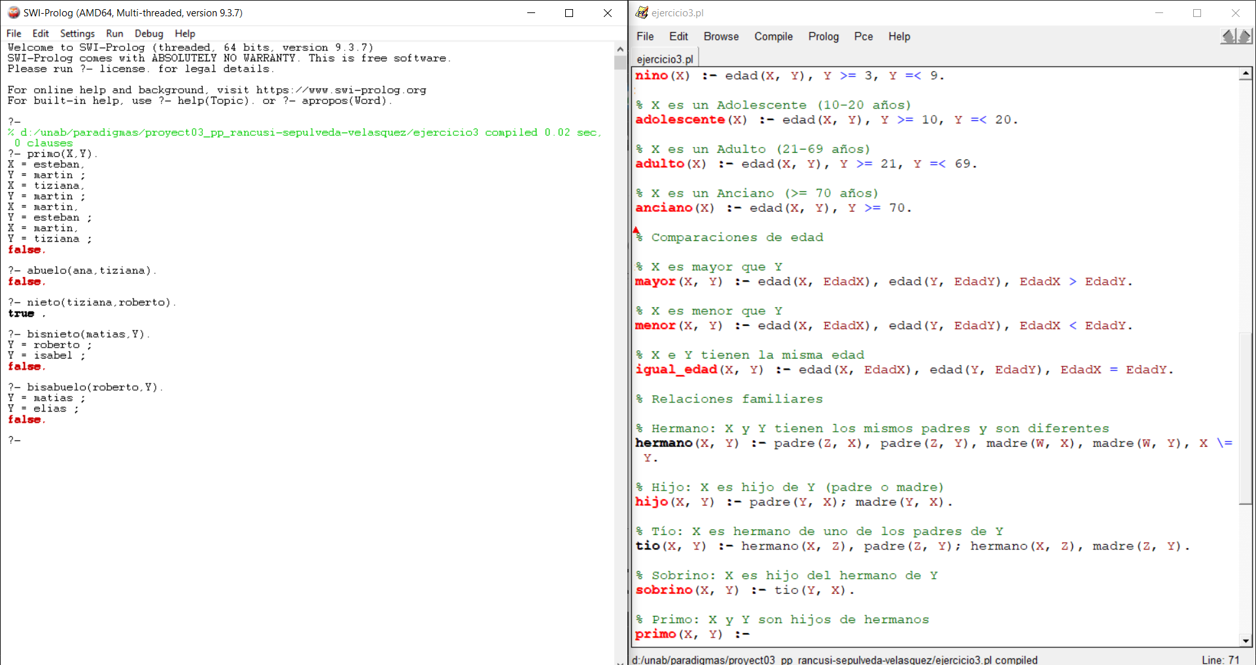
Consultas ejercicio 3

